Slide 1

第三章 圆
圆周角和圆心角的关系
第1课时
WWW.PPT818.COM

Slide 2



1
课堂讲解
圆周角的定义
圆周角和圆心角的关系
圆周角和弧的关系
2
课时流程
逐点
导讲练
课堂小结
作业提升

Slide 3

回顾旧知
什么是圆心角？它具有哪些性质？

Slide 4

1
知1－导
知识点
圆周角的定义
图中∠ACB 的顶点和边有哪些特点？
C
顶点在圆上，并且两
边都和圆相交的角叫
圆周角．如：∠ACB．
O
A
B

Slide 5
知1－讲
圆周角的特征：
①角的顶点在圆上；
②角的两边都与圆相交，这两个特征是判定圆周角
不可缺少的条件．

Slide 6
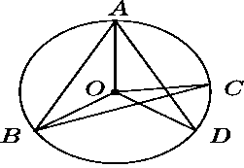
知1－讲
如图，下列各角是圆周角的是( )
A．∠AOD
B．∠AOC
C．∠BAD
D．∠BOD
例1
C
导引：
可根据圆周角的定义进行判断，显然∠AOD，
∠AOC，∠BOD均是圆心角，只有∠BAD符合
圆周角的两个特征．

Slide 7

知1－讲
总 结
判断一个角是否为圆周角，关键是看这个角是否
具备圆周角的两个特征：
(1)角的顶点在圆上；
(2)角的两边都与圆相交，二者缺一不可．

Slide 8

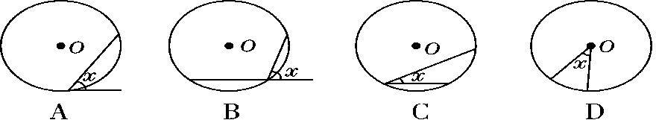
知1－练
(中考·柳州)下列四个图中，∠x为圆周角的是( )
1
C

Slide 9
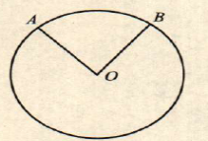
知2－导
知识点
2
圆周角和圆心角的关系
做一做
如图, ∠ AOB = 80°.
(1)请你画出几个 所对的圆周角，这几
个圆周角有什么关系？与同伴进行交流.
(2 )这些圆周角与圆心角∠ AOB的大小有什 么关系？你是
怎样发现的？与同伴进行交流.
在图中，改变∠ AOB的度数，你得到的结论还成立吗？

Slide 10
知2－导
归 纳
圆周角定理：
圆周角的度数等于它所对弧上的圆心角度数的一半.

Slide 11
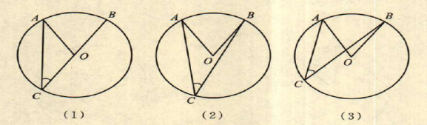
知2－讲
1. 圆周角定理的证明：
已知：如图, ∠ C是 所对的圆 周角， ∠ AOB是
所对的圆心角.
求证： ∠ C= ∠ AOB
分析：根据圆周角和圆心的位置关系，分三 种情况讨论：

Slide 12
知2－讲
(1)圆心O在∠ C的一条边上，如图 (1);
(2)圆心O在∠ C的内部，如图 (2);
(3)圆心O在∠ C的外部，如图 (3).
在三种位置关系中，我们选择(1)给出证明，其他情况可以
转化为(1)的情况进行证明.
(1)圆心O在∠ C的一条边上，如图 (1).
∵ ∠ AOB是△AOC的外角，∴ ∠ AOB = ∠ A + ∠ C.
∵ OA = OC，∴ ∠ A = ∠ C.
∴ ∠ AOB = 2 ∠ C,
即 ∠ C = ∠ AOB.
请你完成图 (2)和图 (3)两种情况的证明.
证明：

Slide 13
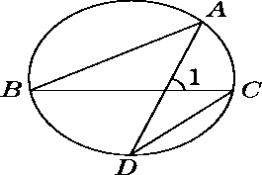
知2－讲
例2
如图，A，B，C，D是同一圆上的点，∠1＝68°，∠A＝40°，则∠D＝________．
28°
导引：
由圆周角定理的推论1可知
∠C＝∠A＝40°，由三角
形的外角性质得
∠D＝∠1－∠C＝68°－40°
＝28°.

Slide 14
知2－讲
总 结
本题应用转化思想，利用“同弧所对的圆周角相等”
将已知角转化为与要求的角在同一个三角形中的角，然
后利用三角形的外角性质求解．

Slide 15
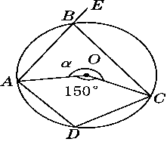
知2－讲
例3
如图，在⊙O中，∠AOC＝150°，求∠ABC，∠ADC的度数，并判断∠ABC和∠ADC，∠EBC和∠ADC之间的度数关系．
导引：
解题的关键是分清同弧所对的圆
心角和圆周角，如 所对的圆
心角是∠AOC，所对的圆周角是∠ABC，
所对的圆心角是大于平角的∠α，所对的圆周
角是∠ADC.

Slide 16
知2－讲
解：
∵∠AOC＝150°，∴∠ABC＝ ∠AOC＝75°.
∵∠α＝360°－∠AOC＝360°－150°＝210°，
∴∠ADC＝ ∠α＝105°.
∵∠EBC＝180°－∠ABC＝180°－75°＝105°，
∴∠EBC＝∠ADC，即∠EBC与∠ADC相等．
又∵∠ABC＋∠ADC＝75°＋105°＝180°，
∴∠ABC和∠ADC互补．

Slide 17
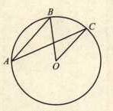
知2－练
1
如图，在⊙O中，∠O = 50°，求∠A的度数.
解：∵∠BAC与∠BOC
所对的弧都是 ，
∴∠BAC＝ ∠BOC＝ ×50°
＝25°.

Slide 18
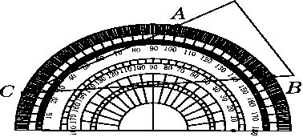
知2－练
(中考·张家界)将量角器按如图所示的方式放置在三角形纸板上，使顶点C在半圆上，点A，B的读数分别为100°，150°，则∠ACB＝________．
2
25°

Slide 19
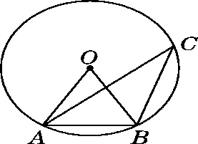
知2－练
3
【中考·衡阳】如图，点A，B，C都在⊙O上，且点C在弦AB所对的优弧上，如果∠AOB＝64°，那么∠ACB的度数是( )
A．26°
B．30°
C．32°
D．64°
C

Slide 20
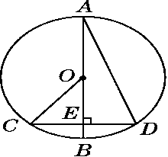
知2－练
4
【中考·广州】如图，在⊙O中，AB是直径，CD是弦，AB⊥CD，垂足为E，连接CO，AD，∠BAD＝20°，则下列说法中正确的是( )
A．AD＝2OB
B．CE＝EO
C．∠OCE＝40°
D．∠BOC＝2∠BAD
D

Slide 21
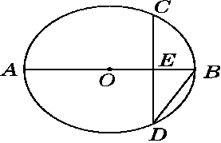
知2－练
5
【中考·黔南州】如图，AB是⊙O的直径，弦CD⊥AB于点E，∠CDB＝30°，⊙O的半径为5 cm，则圆心O到弦CD的距离为( )
A. cm
B．3 cm
C．3 cm
D．6 cm
A

Slide 22
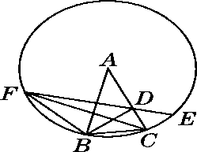
知2－练
6
【中考·云南】如图，B，C是⊙A上的两点，AB的垂直平分线与⊙A交于E，F两点，与线段AC交于点D. 若∠BFC＝20°，则∠DBC＝( )
A．30°
B．29°
C．28°
D．20°
A

Slide 23
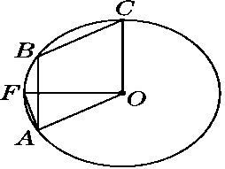
知2－练
7
【中考·泰安】如图，A，B，C是⊙O上的三点，且四边形ABCO是平行四边形，OF⊥OC交⊙O
于点F，则∠BAF等于( )
A．12.5°
B．15°
C．20°
D．22.5°
B

Slide 24
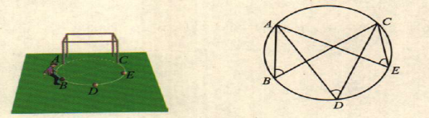
知3－导
知识点
3
圆周角和弧的关系
想一想
在如图的射门游戏中，当球员在B ， D，E处射门
时，所 形成的三个张角∠ ABC， ∠ ADC， ∠ AEC的
大小有什么关系？你能用圆周角定理证明你的结论吗？

Slide 25
知3－导
归 纳
推论 同弧或等弧所对的圆周角相等.

Slide 26
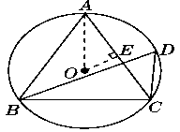
知3－讲
例4
〈广州〉如图，在⊙O中，∠ACB＝∠BDC＝60°，
AC＝2 cm.
(1)求∠BAC的度数；
(2)求⊙O的周长．
导引：
(1)观察图形发现∠BAC与∠BDC为同弧所对的圆周角，
故∠BAC＝∠BDC＝60°；(2)要求圆的周长，需先求出
半径，可利用垂径定理，即连接OA，作OE⊥AC于点E，
构造直角三角形求出半径．

Slide 27
知3－讲
解：
(1)在⊙O中，∠BDC与∠BAC均为 所对的圆周角，
∴∠BAC＝∠BDC＝60°.
(2)∵∠ACB＝60°，又由(1)知∠BAC＝60°，
∴△ABC为等边三角形．连接OA，作OE⊥AC于点E，
如图所示．
∵OE⊥AC，AC＝2 cm，∴AE＝ cm.
在Rt△AOE中，∠AOE＝∠ABC＝60°，
∴∠OAE＝30°.∴OE＝ OA.
又∵OE²＋AE²＝OA²，∴OA＝2 cm.
∴⊙O的周长为2π×2＝4π(cm)．

Slide 28
知3－讲
总 结
同一条弧所对的圆周角有无数个，它们都相等，
这里特别要注意不要误认为 “同弦所对的圆周角” 相
等 , 因为一条弦(非直径)所对的圆周角的大小有两种．

Slide 29
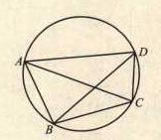
知3－练
1
如图，哪个角与∠BAC相等？你还能找到哪些相等的角？
解：∠BDC＝∠BAC，如图，
相等的角还有∠ADB＝∠ACB，
∠ACD＝∠ABD，
∠CAD＝∠CBD，
∠1＝∠2，∠3＝∠4.

Slide 30
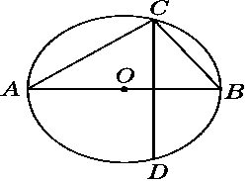
知3－练
2
【中考·河池】如图，⊙O的直径AB垂直于弦CD，∠CAB＝36°，则∠BCD的大小是( )
A．18°
B．36°
C．54°
D．72°
B

Slide 31
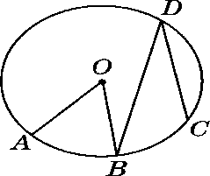
知3－练
︵
︵
3
【中考·兰州】如图，在⊙O中，AB＝BC，点D在⊙O上，∠CDB＝25°，则∠AOB＝( )
A．45°
B．50°
C．55°
D．60°
B

Slide 32
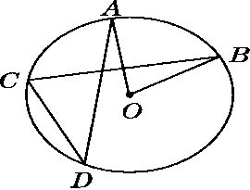
知3－练
【中考·黄冈】如图，在⊙O中，OA⊥BC，∠AOB＝70°，则∠ADC的度数为( )
A．30°
B．35°
C．45°
D．70°
4
B

Slide 33

1
知识小结
(1)一个概念（圆周角）；
(2)一个定理：一条弧所对的圆周角等于该弧所对的
圆心角的一半；
(3)一个推论：同圆内，同弧或等弧所对的圆周角相
等. 相等的圆周角所对的弧相等；

Slide 34
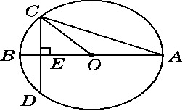
2
易错小结
【中考•安顺】如图，⊙O的直径AB垂直于弦CD，垂足是E，∠A＝22.5°，OC＝4，CD的长为( )
A．2 B．4 C．4 D．8
C
易错点：忽视勾股定理的应用而致错

Slide 35


因为直径AB垂直于弦CD，所以CE＝DE.因为∠A＝22.5°，所以∠COE＝45°.因为OC＝4，由勾股定理得CE＝2 ，所以CD＝4 ，故选C.本题容易忽视勾股定理的应用而致错．

